Slide 1
Soul of the Community
Statmania
200903877 황 성 윤
201103594 최 재 혁

Slide 2
Purpose

Slide 3
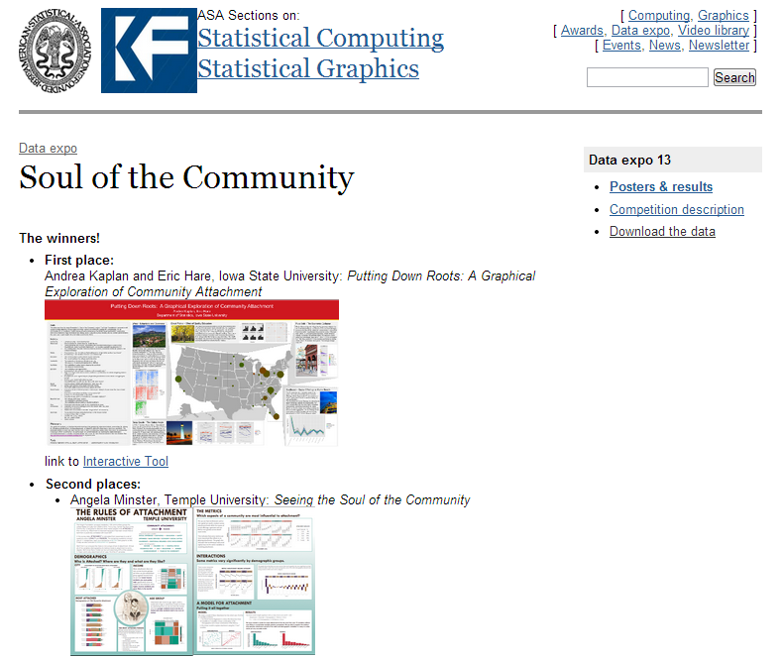
Internet site
http://streaming.stat.iastate.edu/dataexpo/2013/#data

Slide 4
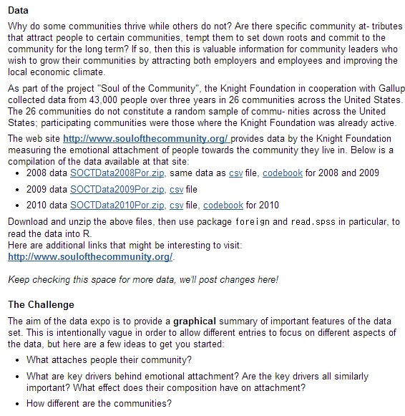
Project purpose
번창하는 지역이 있는가 하면 반대로 그렇지 못한 지역도 있다. 그렇다면 이에 대한 원인은 무엇이며 어느 요소들이 영향을 끼치는 것일까?
2008년부터 2010년까지 미국의 26곳의 지역에 거주하는 43000명의 사람들에 대한 자료를 이용하여 분석을 실시해보시오.

Slide 5
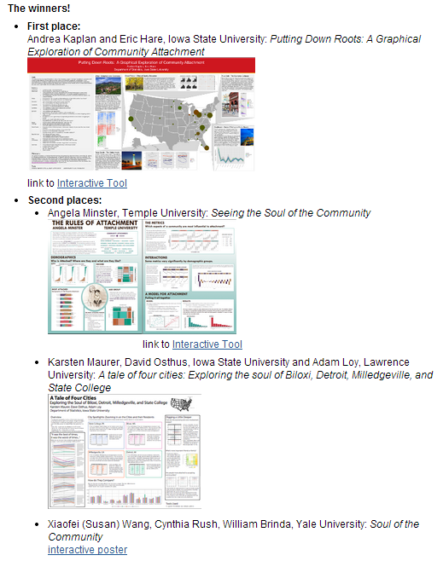
Winner
미국통계학회(ASA)에서 실시한 데이터 분석 경진대회에서 입상한 3팀.
이 중 1등의 영예를 안은 팀이 제작한 자료와 2등을 차지한 팀이 제작한 자료를 바탕으로 분석결과를 탐독해보고자 함.

Slide 6
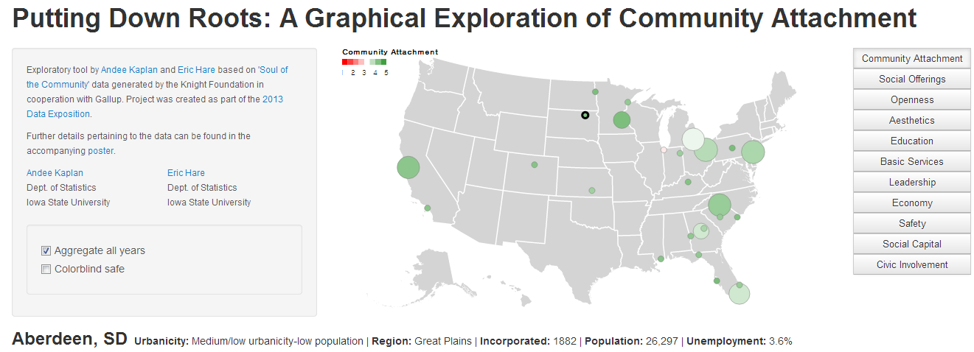
Data of 1st winner
http://glimmer.rstudio.com/andeek/DataExpo2013/
분석자가 직접 조작을 할 수 있게 되어있음.

Slide 7
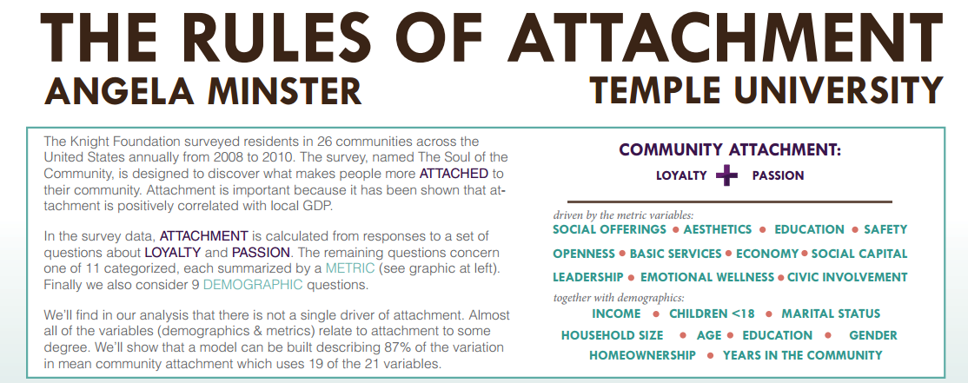
Data of 2nd winner
http://streaming.stat.iastate.edu/dataexpo/2013/posters/Poster3-angela_minster.pdf

Slide 8
Analysis

Slide 9
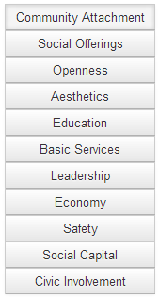
Target variable & Explanatory variables
Community Attachment : 지역에 대한 애정도 (Target variable)
Social Offerings : 제공하는 혜택
Openness : 개방률
Aesthetics : 지역의 미적수준
Education : 교육수준
Basic Services : 기초적인 서비스
Leaderships : 시장의 리더쉽
Economy : 경제사정
Safety : 안전수준
Social Capital : 자본
Civic Involvement : 시민참여도
수치가 높을 수록 사람들의 만족도가 좋은 것으로 해석하면 된다.

Slide 10
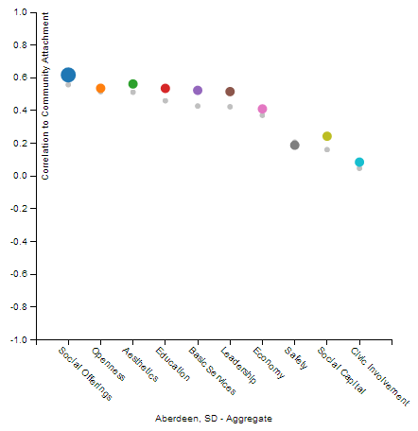
Correlation to Community Attachment
전반적으로 지역의 애정도와 상관관계가 높은 설명변수는 지역에서 제공하는 혜택(Social Offerings)과 교육수준(Education),지역의 미적수준(Aesthetics), 그리고 개방률(Openness) 이었다.
반면 시민참여도(Civic Involvement)나 안전수준(Safety), 그리고 자본(Social Capital)의 경우에는 상관관계가 그리 높지 않은 것으로 드러났다.

Slide 11
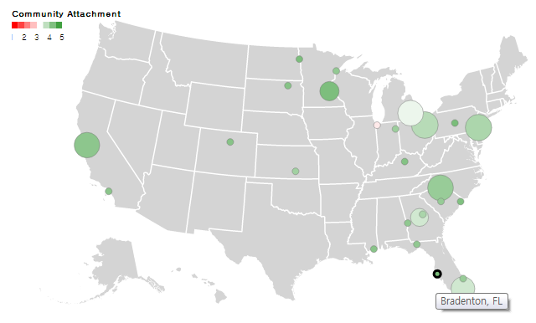
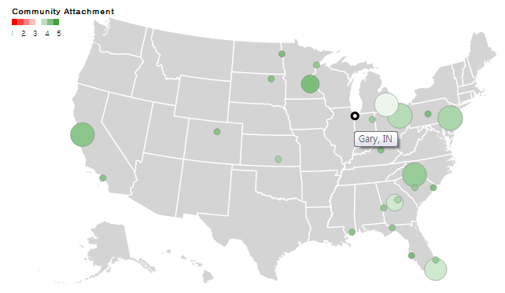
Community Attachment (지역에 대한 애정도)
가장 높은 지역 : Bradenton, FL
가장 낮은 지역 : Gary, IN
원의 크기 : 인구수

Slide 12
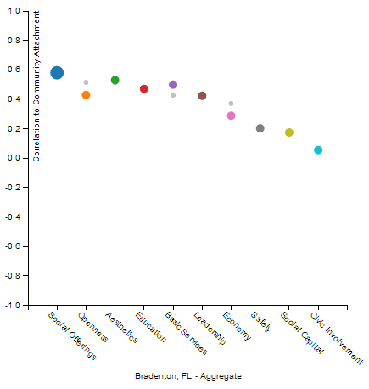
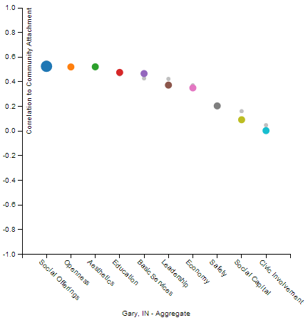
Bradenton, FL vs Gary, IN
Bradenton, FL
Gary, IN

Slide 13
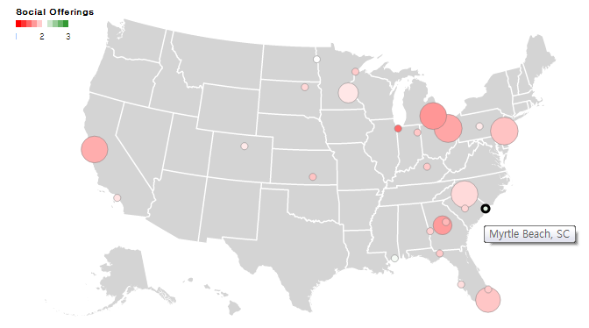
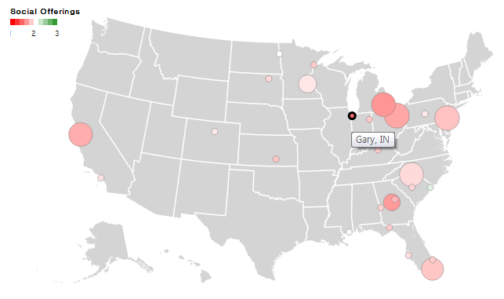
Social Offerings (지역에서 제공하는 혜택)
Myrtle Beach, SC
Gary, IN
Urbanicity: Medium/low urbanicity-low population
Region: Southeast
Incorporated: 1938
Population: 27,820
Unemployment: 8%
혜택이 가장 많은 지역
Urbanicity: Very high urbanicity-medium population
Region: Rust Belt
Incorporated: 1906
Population: 80,221
Unemployment: 14.1%
혜택이 가장 적은 지역

Slide 14
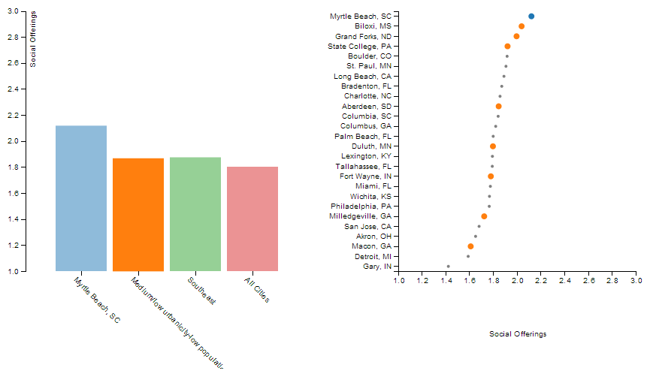
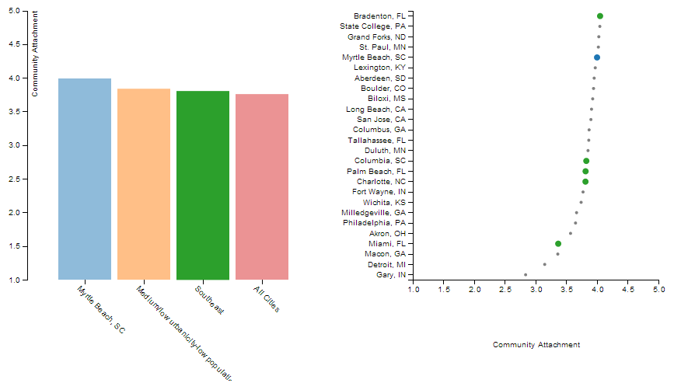
Social Offerings (지역에서 제공하는 혜택)
Myrtle Beach, SC
다른 지역에 비해 제공하는 혜택이 많음. 그만큼 이 지역에 거주하는 사람들의 애정도 또한 높은 것으로 드러남.
총 인구수 27820명에 대해 실업률은 8%로 집계됨.

Slide 15
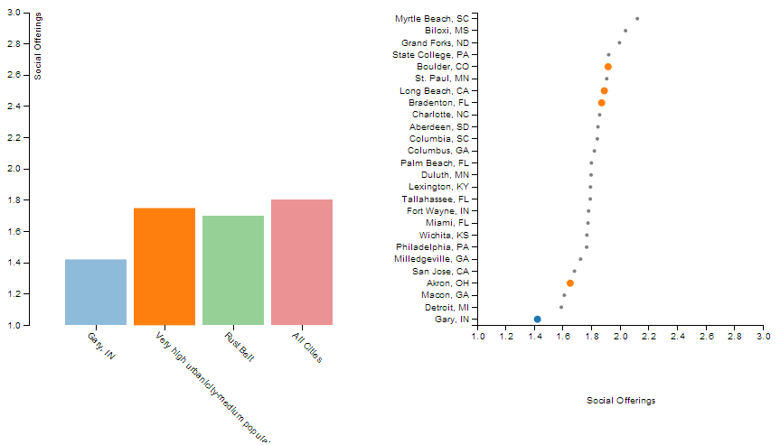
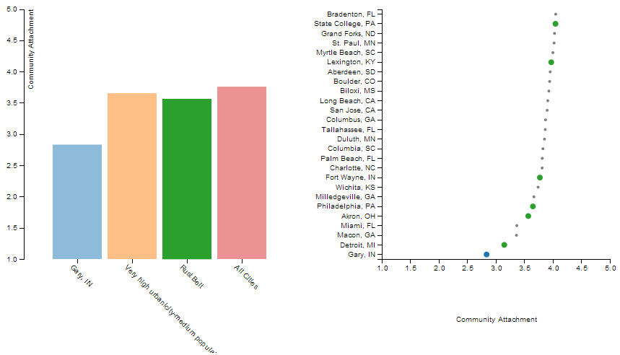
Social Offerings (지역에서 제공하는 혜택)
Gary, IN
다른 지역에 비해 제공하는 혜택이 적음. 그러므로 이 지역에 거주하는 사람들의 애정도는 가장 낮은 수치를 기록함.
총 인구수 80221명에 대해 실업률은 14.1%로 집계됨.

Slide 16
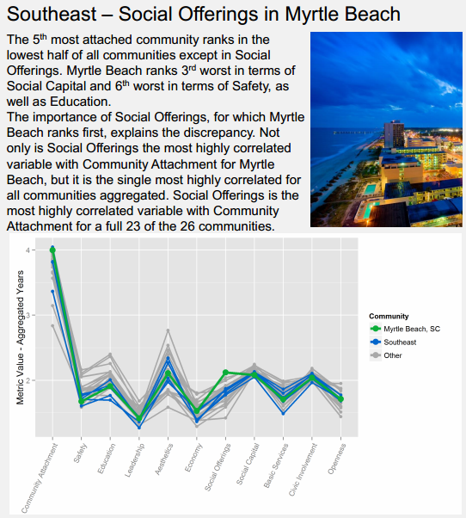
Social Offerings (지역에서 제공하는 혜택)
Myrtle Beach, SC
이 지역은 자본이나 안전수준, 그리고 교육수준에 대해서는 좋지 않은 평가를 받고 있으나 거주자들의 삶의 질을 향상시키기 위한 여러 다양한 혜택들을 제공하기 때문에 만족도가 높아진 것으로 보임.

Slide 17
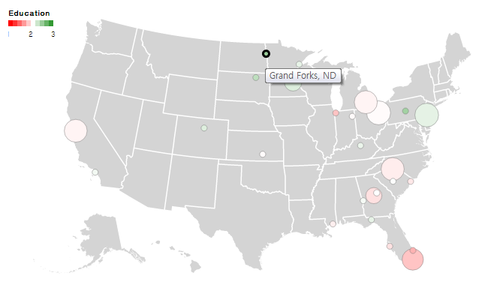
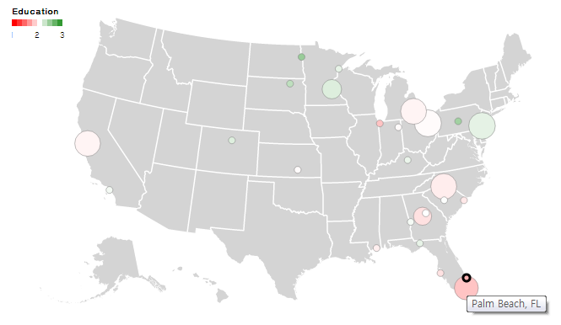
Education (교육수준)
Grand Forks, ND
Palm Beach, FL
Urbanicity: Medium/low urbanicity-low population
Region: Great Plains
Incorporated: 1881
Population: 52,631
Unemployment: 3.5%
교육수준이 가장 높은 지역
Urbanicity: Very high urbanicity-large population
Region: Southeast
Incorporated: 1894
Population: 101,043
Unemployment: 6.4%
교육수준이 가장 낮은 지역

Slide 18
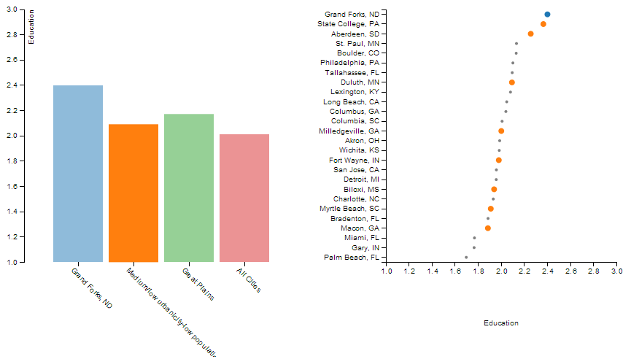
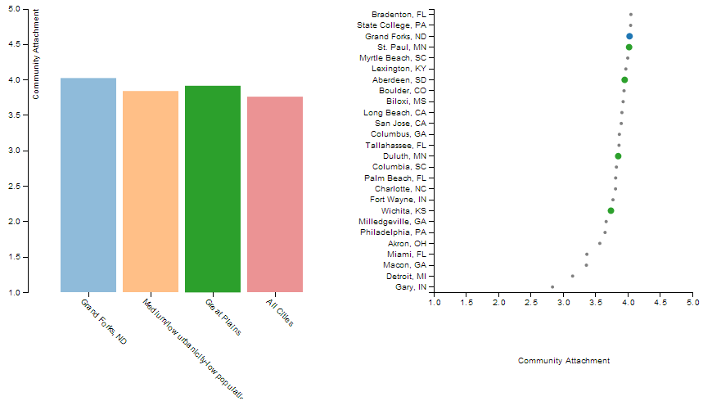
Education (교육수준)
Grand Forks, ND
교육수준이 가장 높은 지역. 그러므로 지역에 대한 사람들의 애정도도 높은 것으로 드러남.
총 인구수 52631명에 대해 실업률은 3.5%를 기록함.

Slide 19
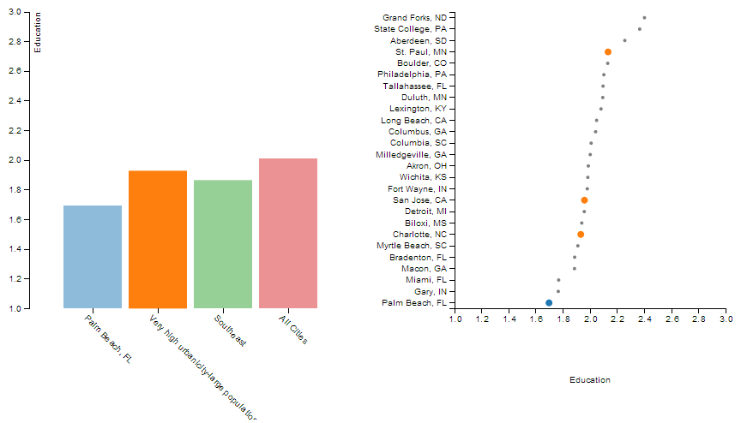
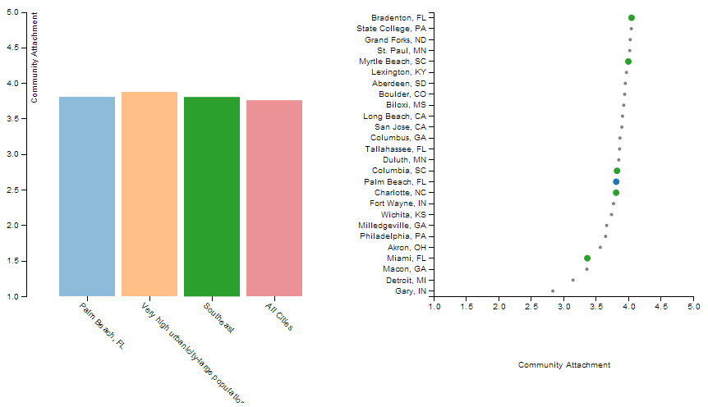
Education (교육수준)
Palm Beach, FL
교육수준이 가장 낮은 지역. 지역에 대한 사람들의 애정도의 수치도 가장 낮지는 않지만 높은 것으로 드러나지는 않았음.
총 인구수 101043명에 대해 실업률은 6.4%를 기록함.
실제적으로 교육수준이 높을수록 실업률은 낮은 것으로 나타났음.

Slide 20
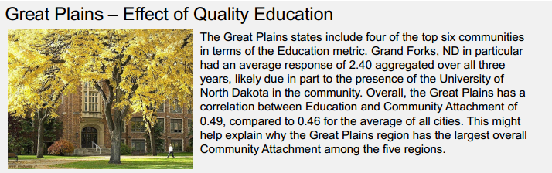
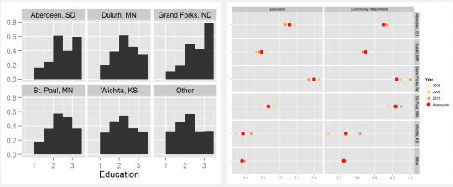
Education (교육수준)
교육의 질이 거주자들의 만족도에 영향을 준다는 것을 부인할 수는 없을 것임.
여러 도시에서 교육의 질을 높이기 위한 노력을 실시할 것으로 예상됨.

Slide 21
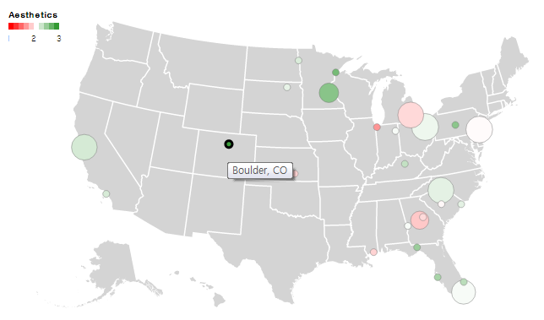
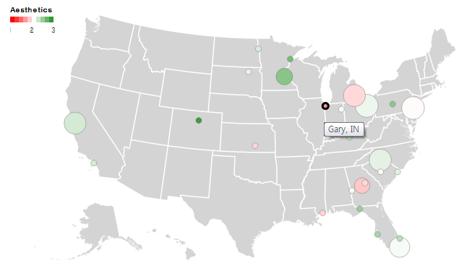
Aesthetics (지역의 미적수준)
Boulder, CO
Gary, IN
Urbanicity: Very high urbanicity-medium population
Region: West
Incorporated: 1871
Population: 98,889
Unemployment: 4.9%
가장 아름답다고 평가받은 지역
Urbanicity: Very high urbanicity-medium population
Region: Rust Belt
Incorporated: 1906
Population: 80,221
Unemployment: 14.1%
가장 아름답지 못하다고 평가받은 지역

Slide 22
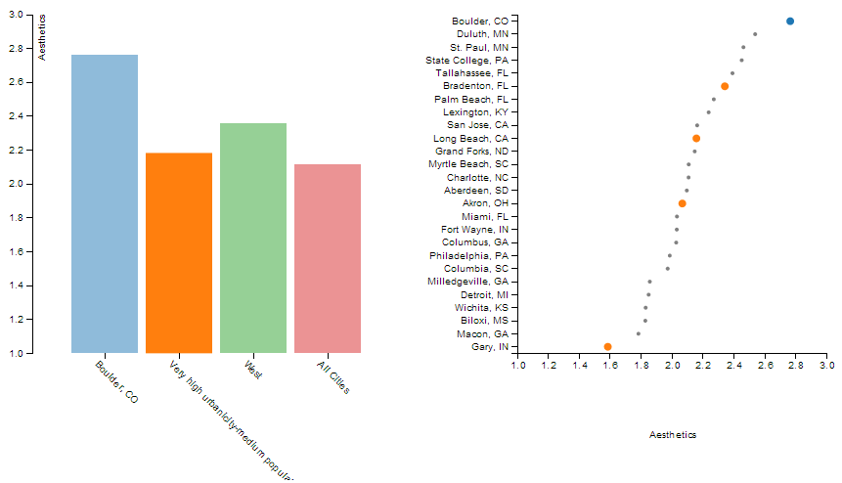
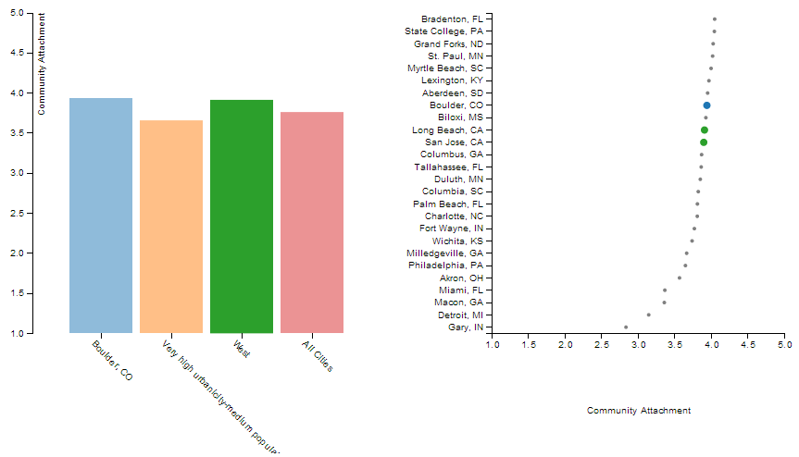
Aesthetics (지역의 미적수준)
Boulder, CO
미적으로 가장 아름답다고 평가받은 지역. 지역에 대한 애정도 또한 가장 높지는 않지만 상위권에 있음.
총 인구수 98889명에 대해 실업률은 4.9%를 기록함.

Slide 23
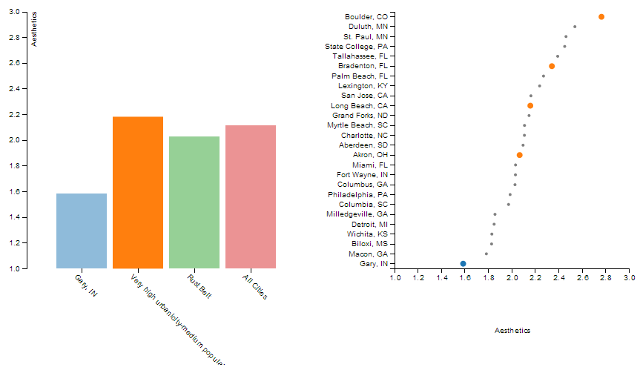
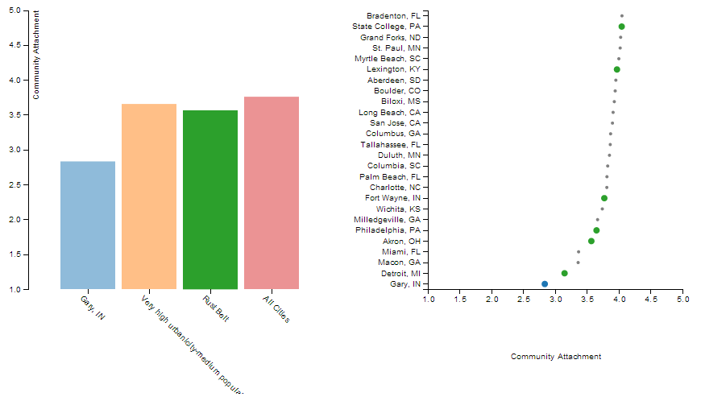
Aesthetics (지역의 미적수준)
Gary, IN
미적으로 가장 아름답지 못하다고 평가받은 지역. 그러므로 애정도 역시 가장 낮게 측정됨.
총 인구수 80221명에 대해 실업률은 14.1%로 집계됨.

Slide 24
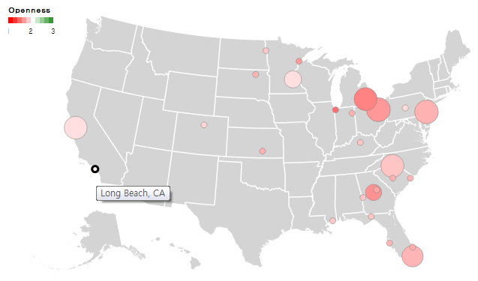
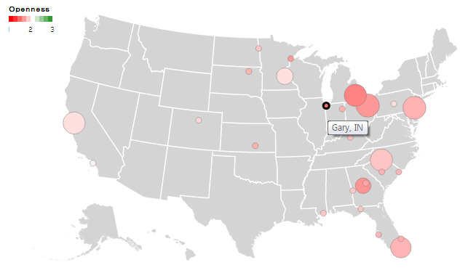
Openness (개방률)
Long Beach, CA
Gary, IN
Urbanicity: Very high urbanicity-medium population
Region: West
Incorporated: 1897
Population: 465,576
Unemployment: 10.2%
개방률이 가장 높은 지역
Urbanicity: Very high urbanicity-medium population
Region: Rust Belt
Incorporated: 1906
Population: 80,221
Unemployment: 14.1%
개방률이 가장 낮은 지역

Slide 25
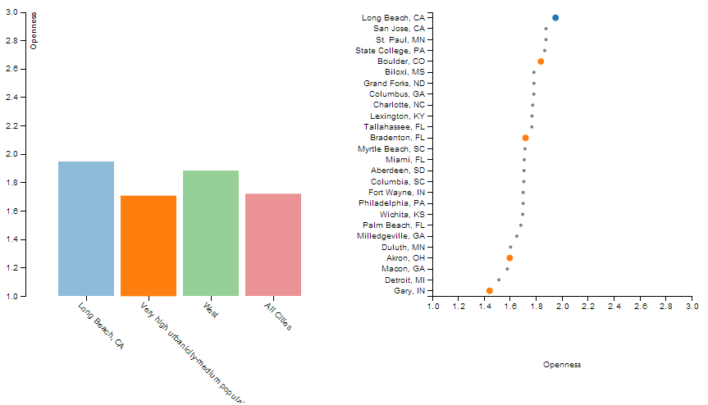

Openness (개방률)
Long Beach, CA
개방률이 가장 높다고 측정된 지역. 지역에 대한 애정도도 높지는 않지만 중상위권의 수준임.
총 인구수 465576명에 대해 실업률은 10.2%를 기록함.

Slide 26
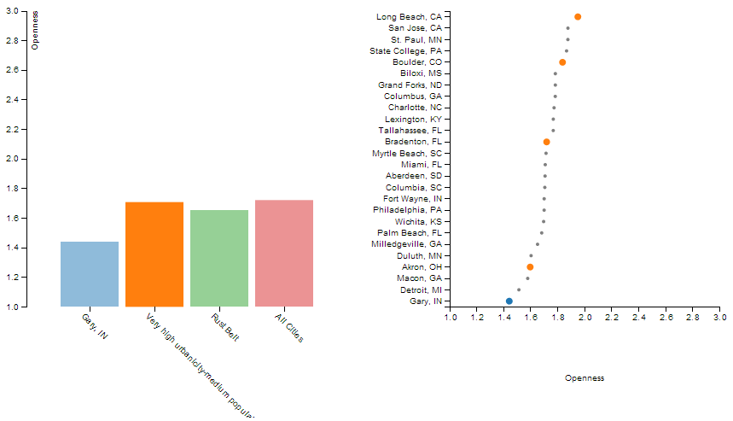

Openness (개방률)
Gary, IN
개방률이 가장 낮다고 측정된 지역. 참고로 이 지역은 혜택과 미적수준도 가장 낮은 것으로 드러남. 그러므로 애정도 역시 가장 낮은 수치를 기록함.
총 인구수 80221명에 대해 실업률은 14.1%로 집계됨.

Slide 27
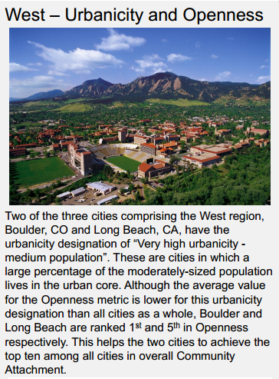
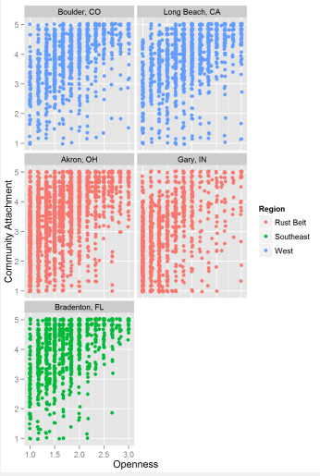
Openness (개방률)
개방률도 거주자들의 애정도를 높이는데 많은 영향을 주는 것으로 풀이됨.

Slide 28
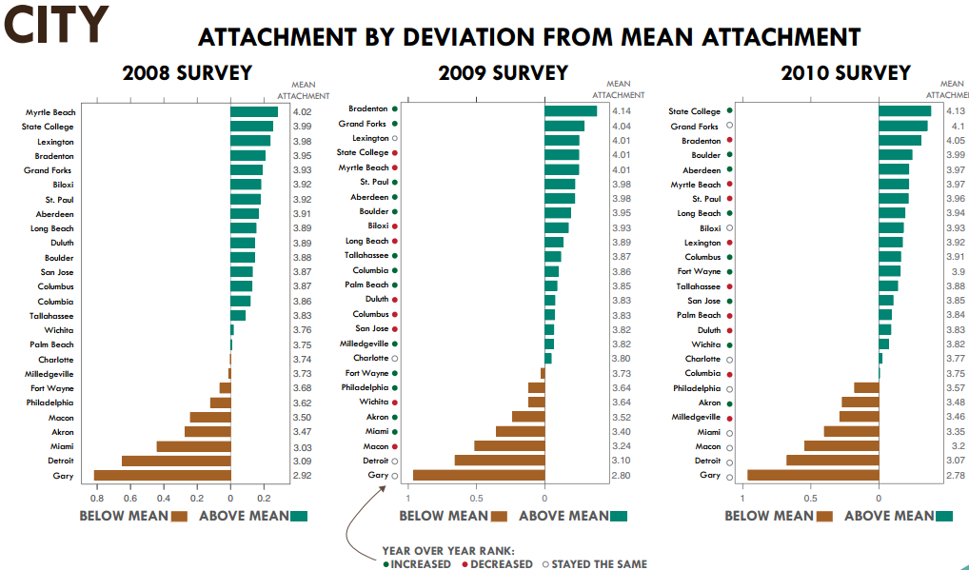
Graph by year
앞의 결과와 마찬가지로 지역에 대한 애정도가 가장 낮은 지역은 Gary임. 3년 내내 같은 결과를 기록함.

Slide 29
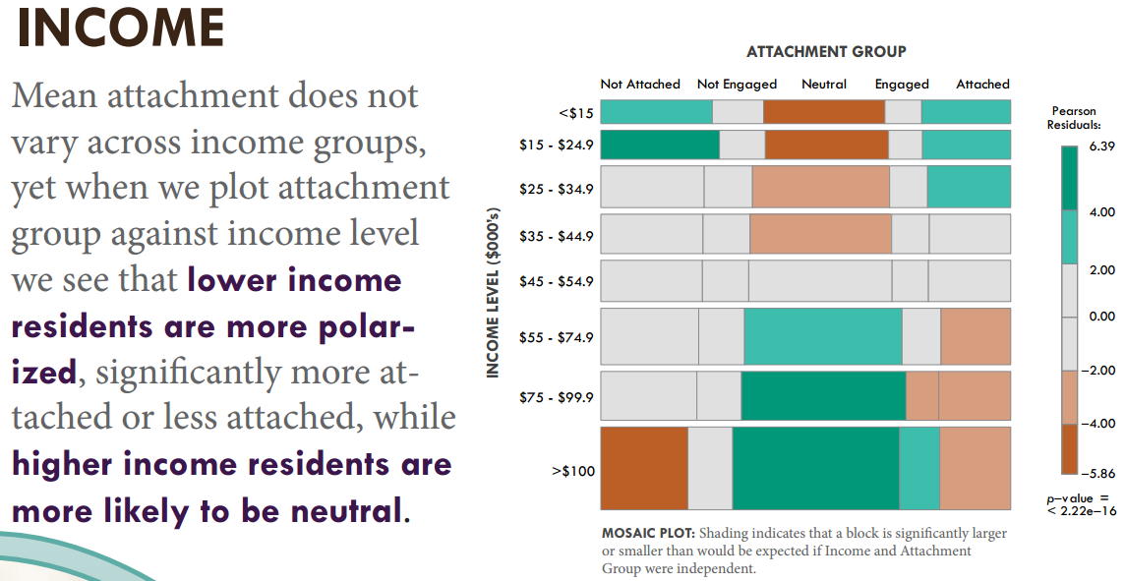
Graph by income
수입이 적은 사람일수록 애정도의 좋고 나쁨이 확연히 드러나지만, 수입이 많은 사람은 중립을 유지하는 경우가 많다. (잔차가 클수록 해당 영역에 대한 비율이 높다고 생각하면 됨.)

Slide 30
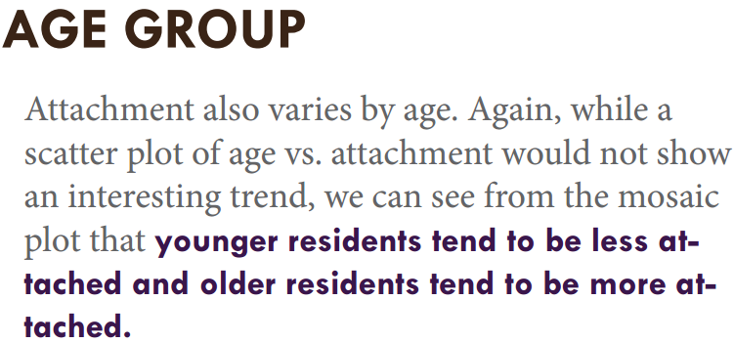
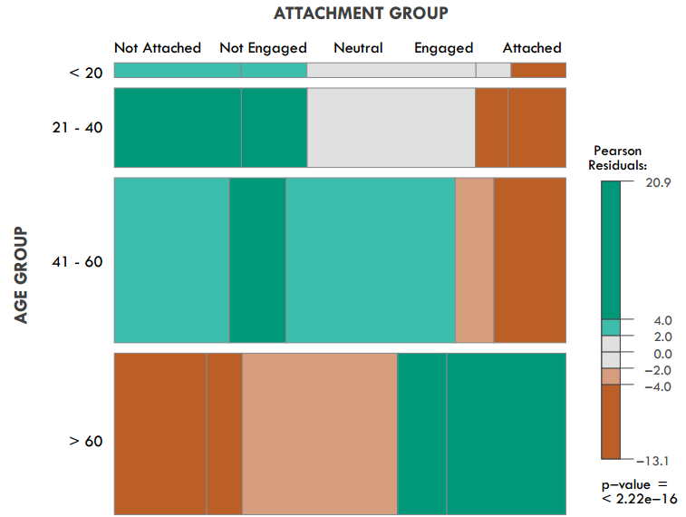
Graph by age
나이에 따라 애정도가 어떻게 변하는지를 보여주는 그래프.
잔차가 클수록 해당 영역에 대한 비율이 높다는 뜻이므로 나이가 많은 사람일수록 자신이 거주하는 지역에 대한 애착이 강하다는 것을 알 수 있다.

Slide 31
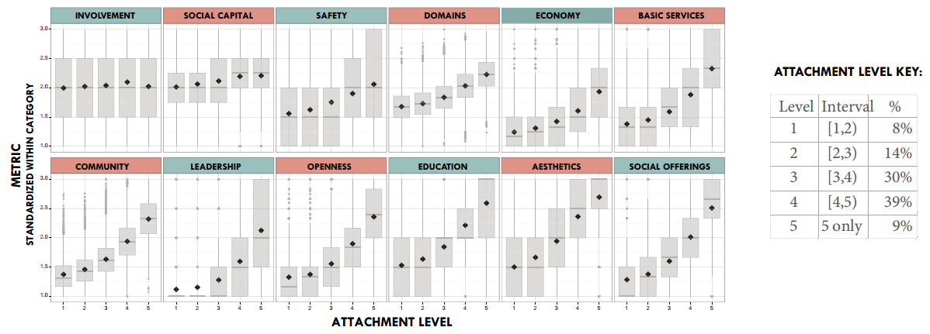
Boxplot by explanatory variables
설명변수가 변함에 따라 애정도가 어떻게 변하는지를 보여주는 boxplot.
앞에서 살펴본 것과 마찬가지로 지역에서 제공하는 혜택, 교육과 미적수준, 그리고 개방률이 지역에 대한 거주자의 애정도에 많은 영향력을 행사하고 있음을 알 수 있다.

Slide 32
The End ~~ !!

